Slide 1
ΜΑΘΗΜΑ 6o
ΧΡΗΜΑΤΙΚΕΣ ΡΟΕΣ - ΠΑΡΟΥΣΑ ΑΞΙΑ (PRESENT VALUE) – (2)
ΣΤΑΜΠΟΥΛΗΣ ΧΡΗΣΤΟΣ Ph. D.
cstamp@agro.auth.gr

Slide 2
ΠΑΡΑΔΕΙΓΜΑ 1
Προκειμένου να δούμε τη σημασία της παρούσας αξίας στην αξιολόγηση επενδυτικών έργων, ας δούμε ένα πρώτο παράδειγμα.
Ας υποθέσουμε ότι σκέφτεστε να προβείτε σε μία επένδυση η οποία θα έχει τις ακόλουθες ροές εσόδων:
500 ευρώ τον ένατο χρόνο,
600 ευρώ το δέκατο,
και 700 ευρώ τον ενδέκατο.
Γνωρίζοντας ότι η αρχική δαπάνη της επένδυσης είναι 500 ευρώ σήμερα και ότι τα επιτόκια έξω στην αγορά είναι στο 15%, απαντήστε εάν πρόκειται για μία συμφέρουσα επένδυση ή όχι.

Slide 3

ΠΑΡΑΔΕΙΓΜΑ 1
Δεδομένου ότι ο τύπος της παρούσας αξίας ποσού μετά από η χρόνια είναι:
$PV=FV x {(1+r)}^{−n}$ ή $PV=FV/{(1+r)}^{n}$
Υπολογίζουμε την παρούσα αξία των μελλοντικών χρηματικών ροών ως ακολούθως:
(α) 500 x (1+0,15)⁻⁹= 142,05
(β) 600 x (1+0,15)⁻¹⁰= 148,15
(γ) 700 x (1+0,15)⁻¹¹= 150,54
ΥΠΕΝΘΥΜΙΣΗ!!! $α^{−Χ}=\frac{1}{α^{Χ}}$

Slide 4
ΠΑΡΑΔΕΙΓΜΑ 1
Αθροίζοντας τις παρούσες αξίες, βρίσκουμε το ποσό των 440,74 ευρώ που είναι μικρότερο του αρχικού κόστους επένδυσης των 500 ευρώ και αποφαινόμαστε ότι η επένδυση δεν είναι συμφέρουσα.
Να τονιστεί σε αυτό το σημείο, ότι υποθέτουμε πως οι χρηματικές ροές είναι δεδομένες, δεν υπάρχει δηλαδή κίνδυνος

Slide 5
ΠΑΡΑΔΕΙΓΜΑ 2
Σας προσφέρω €100 ετησίως για τα επόμενα 5 χρόνια εάν μου δώσετε €421 σήμερα.
Θα δεχόσασταν εάν το επιτόκιο είναι στο 5%;

Slide 6
ΠΑΡΑΔΕΙΓΜΑ 2
Για να απαντήσετε, θα πρέπει να βρείτε την παρούσα αξία μίας ράντας και να τη συγκρίνετε με το 421. Πιο συγκεκριμένα:
ΡVΑn =Α x ΡVΙFΑn (5,5%)*= €100 * (4,3290) = €432,90
Αυτό το ποσό είναι μεγαλύτερο από το 421, γεγονός που σας κάνει να δεχτείτε με χαρά την πρόταση μου εάν το κόστος ευκαιρίας είναι 5%.
* Βλέπε Πίνακα επόμενης διαφάνειας

Slide 7
t/r | 1 | 2 | 3 | 4 | 5 | 6 | 7 | 8 | 9
01
1
2
3
4
5 |  |  |  |  | 4.329
6
7
8 |  |  |  | 6.733
9
10
11
12
13
14

Slide 8
Άσκηση 1
Έστω ότι έχετε σήμερα 100€ σήμερα και σας ζητάω να τα ανταλλάξετε με 105€ σε έναν χρόνο. Θα δεχόσασταν;

Slide 9
Άσκηση 1
Λύση
ΕΞΑΡΤΑΤΑΙ!!!
Η απάντηση εξαρτάται από το επιτόκιο που επικρατεί στην αγορά στη δεδομένη χρονική στιγμή για επενδύσεις ιδίου κινδύνου.
Εάν π.χ. είναι στο 4% θα έπρεπε αν δεχτείτε την πρόταση. Αντίθετα, αν το επιτόκιο είναι μεγαλύτερο του 5% θα πρέπει να απορρίψετε την πρόταση.

Slide 10
Άσκηση 2
Έστω ότι έχετε σήμερα 100€ και σας ζητάω να τα ανταλλάξετε με 140€ σε 5 χρόνια, υποθέτοντας ένα επιτόκιο 6% (γνωστό ως κόστος ευκαιρίας).
Θα δεχόσασταν;

Slide 11

Άσκηση 2
Λύση
$${FV=PV x (1+r)}^{n}=100 x {\left(1+0,06\right)}^{5}=$$
$$100 x {(1,06)}^{5}=100 x 1,338=133,80$$
Αυτό πρακτικά σημαίνει πως 100€ σήμερα θα έχουν αξία 133,80€ σε 5 έτη με την προϋπόθεση ότι το κόστος ευκαιρίας είναι 6%. Επειδή το 133,80 είναι μικρότερο του 140, θα πρέπει να αποδεχθείτε την προσφορά.

Slide 12
Άσκηση 3
Στο προηγούμενο παράδειγμα, ποιο ύψος επιτοκίου θα σας έκανε αδιάφορους στο να αποδεχτείτε την προσφορά ή όχι;
Προηγούμενο παράδειγμα:
«Έστω ότι έχετε σήμερα 100€ και σας ζητάω να τα ανταλλάξετε με 140€ σε 5 χρόνια, υποθέτοντας ένα επιτόκιο 6% (γνωστό ως κόστος ευκαιρίας).
Θα δεχόσασταν;»

Slide 13

Άσκηση 3
Λύση
Αναζητούμε το ύψος του επιτοκίου το οποίο μας δίνει FV = 140. Εξισώνοντας FV= 140 και λύνοντας ως προς r, θα έχουμε:
$$140=100 x {\left(1+r\right)}^{t}$$
$$140=100 x {\left(1+r\right)}^{5}$$
$$140/100 = {\left(1+r\right)}^{5}$$
$$1,4 = {\left(1+r\right)}^{5}$$
${1,4 }^{(0,2)}=(1+r)$***
$$1,07=1+r r=0,07$$
Συνεπώς επιτόκιο 7% θα σας καθιστούσε αδιάφορους.
***https://www.ypologismos.gr/vres-th-dynami-enos-arithmou-vasi-ypsomeni-se-ektheti/

Slide 14
Άσκηση 4
Έστω ότι σκέφτεστε να προβείτε σε επένδυση, η οποία θα έχει τις ακόλουθες εισροές. Τον έκτο χρόνο 120€, τον έβδομο 122€ και τον όγδοο 126€. Η αρχική δαπάνη της επένδυσης σήμερα είναι 100€ και τα επιτόκια έξω στην αγορά 15%. Πρόκειται για συμφέρουσα επένδυση ή όχι;

Slide 15

Άσκηση 4
Λύση
$$PV=FV/{(1+r)}^{n} η PV=FV ∙{(1+r)}^{−n}$$
Συνεπώς,
6^{η} χρονιά $120 x {(1+0,15)}^{−6}=120 x{\left( \frac{1}{1,15}\right)}^{6}=120 x 0,43=51,6$
7^{η} χρονιά $122 x {(1+0,15)}^{−7}=122 x{\left( \frac{1}{1,15}\right)}^{7}=120 x 0,38=45.9$
8^{η} χρονιά $126 x {(1+0,15)}^{−8}=126 x{\left( \frac{1}{1,15}\right)}^{8}=126 x 0,33=41$,5
Αθροίζοντας τις παρούσες αξίες βρίσκουμε το ποσό 139 € που είναι μεγαλύτερο του αρχικού κόστους της επένδυσης. Οπότε, η επένδυση είναι συμφέρουσα.

Slide 16
Άσκηση 5
Έστω ότι σας προσφέρονται 120€ ετησίως για τα επόμενα 8 χρόνια, εάν δώσετε 580€ σήμερα.
Θα δεχόσασταν εάν το επιτόκιο είναι 4%???

Slide 17

Άσκηση 5
Λύση
Εν προκειμένω πρόκειται για ράντα. Για να είστε σε θέση να απαντήσετε θα πρέπει να βρείτε την παρούσα αξία της ράντας και αν την συγκρίνετε με τα 580€. Πιο συγκεκριμένα,
$PVAn=A x PVIFAn (8,4\%)$ **
Σχετικός πίνακας, όπου PVAn= 120 x 6,73= 807,6
Αυτό το ποσό (807,6) είναι μεγαλύτερο από τα 580€, γεγονός που σας κάνει να δεχτείτε την πρόταση.
** Βλέπε Πίνακα επόμενης διαφάνειας

Slide 18
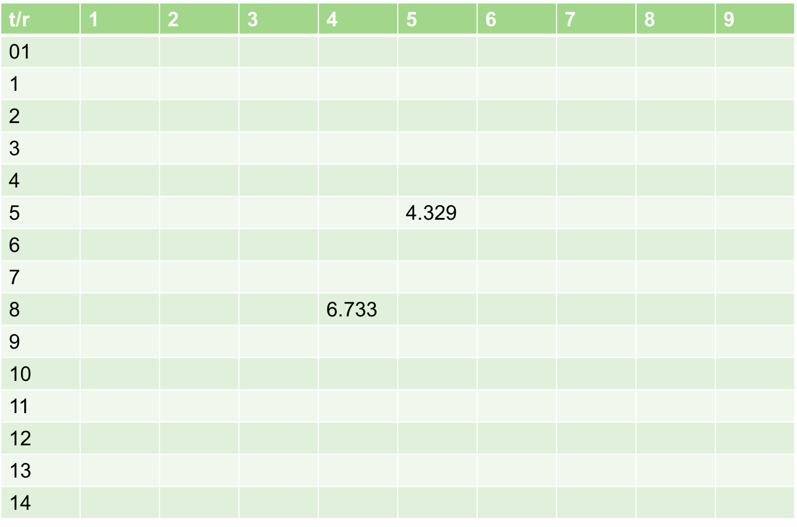

Slide 19
ΑΣΚΗΣΕΙΣ
Επίλυση αντίστοιχων ασκήσεων στην τάξη

